Slide 1

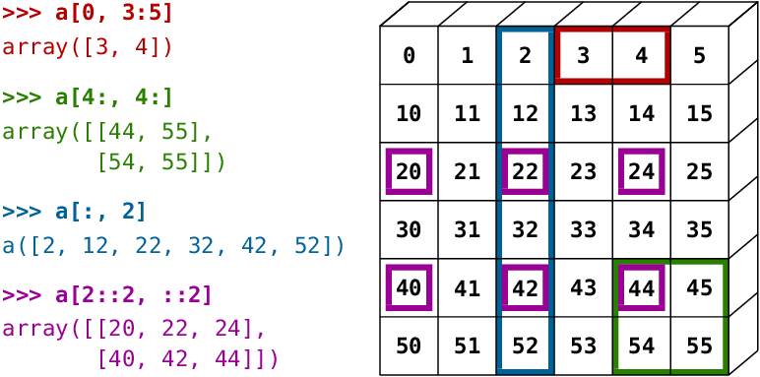
NumPy
수로 이루어진 Array를 쉽게 다룰 수 있는 python package

Slide 2
1D Array
1 Dimension (1 차원) Array
1. 인덱싱 Indexing
Axis=0
arr_name[3] 47
변수이름
[index]
arr_name
arr_name[6] 109
30
19
78
47
92
91
109
56
[0]
arr_name[2] ???
[1]
2. 슬라이싱 Slicing
[2]
arr_name[0:2] [30, 19]
[3]
arr_name[1:4] [19, 78, 47]
[4]
arr_name[3:7] ???
[5]
[6]
3. 전체 선택
[7]
arr_name[:]
[30, 19, 78, 47, 92, 91, 109, 56]

Slide 3
2D Array
2 Dimension (2 차원) Array
Axis=1
[0]
[1]
[2]
[3]
[index]
30 | 19 | 56 | 78
29 | 48 | 27 | 49
10 | 24 | 74 | 21
[0]
2차원 array부터는 Axis의 개념이 중요해진다.
Indexing / Slicing을 할 때 각 Axis의 index를 불러줘야 한다.
[1]
[2]
Axis=0
[index]

Slide 4
2D Array
2 Dimension (2 차원) Array
Axis=1
[0]
[1]
[2]
[3]
[index]
1. 인덱싱 Indexing
30 | 19 | 56 | 78
29 | 48 | 27 | 49
10 | 24 | 74 | 21
arr_name[0, 0] 30
[0]
arr_name[1, 2] 27
[1]
arr_name[2, 1] 24
arr_name[1, 3] ???
[2]
arr_name[3, 1] ???
Axis=0
[index]

Slide 5
2D Array
2 Dimension (2 차원) Array
Axis=1
[0]
[1]
[2]
[3]
[index]
2. 슬라이싱 Slicing
30 | 19
29 | 48
30 | 19 | 56 | 78
29 | 48 | 27 | 49
10 | 24 | 74 | 21
arr_name[0:2, 0:2]
[0]
[1]
arr_name[1, 1:3]
48 | 27
[2]
Axis=0
[index]
arr_name[0:1, 0:3]
???

Slide 6
2D Array
2 Dimension (2 차원) Array
Axis=1
3. 전체 선택
[0]
[1]
[2]
[3]
[index]
30
29
10
arr_name[:, 0]
30 | 19 | 56 | 78
29 | 48 | 27 | 49
10 | 24 | 74 | 21
[0]
[1]
arr_name[1, :]
29 | 48 | 27 | 29
[2]
arr_name[0:2, :]
Axis=0
[index]
30 | 19 | 56 | 78
29 | 48 | 27 | 29

Slide 7
2D Array
2 Dimension (2 차원) Array
Axis=1
[0]
[1]
[2]
[3]
[index]
30 | 19 | 56 | 78
29 | 48 | 27 | 49
10 | 24 | 74 | 21
[0]
4. Shape
[1]
arr_name.shape (3, 4)
[2]
Axis=0
[index]

